Slide 1
Православные классы и группы в государственных и муниципальных школах, детских садах, учреждениях профессионального образования.
Сотрудничество и поддержка православных приходов
Протоиерей Евгений Смирнов,
руководитель Отдела религиозного образования и катехизации
Вятской Епархии.

Slide 2
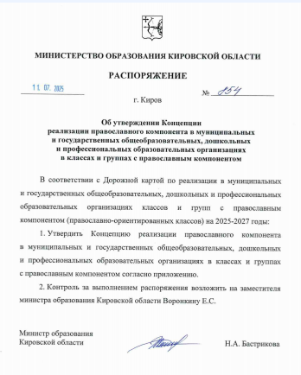

Slide 3
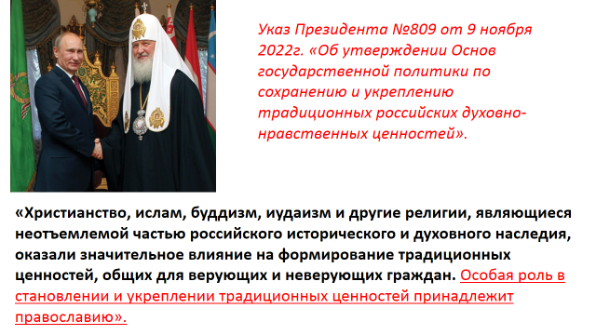

Slide 4
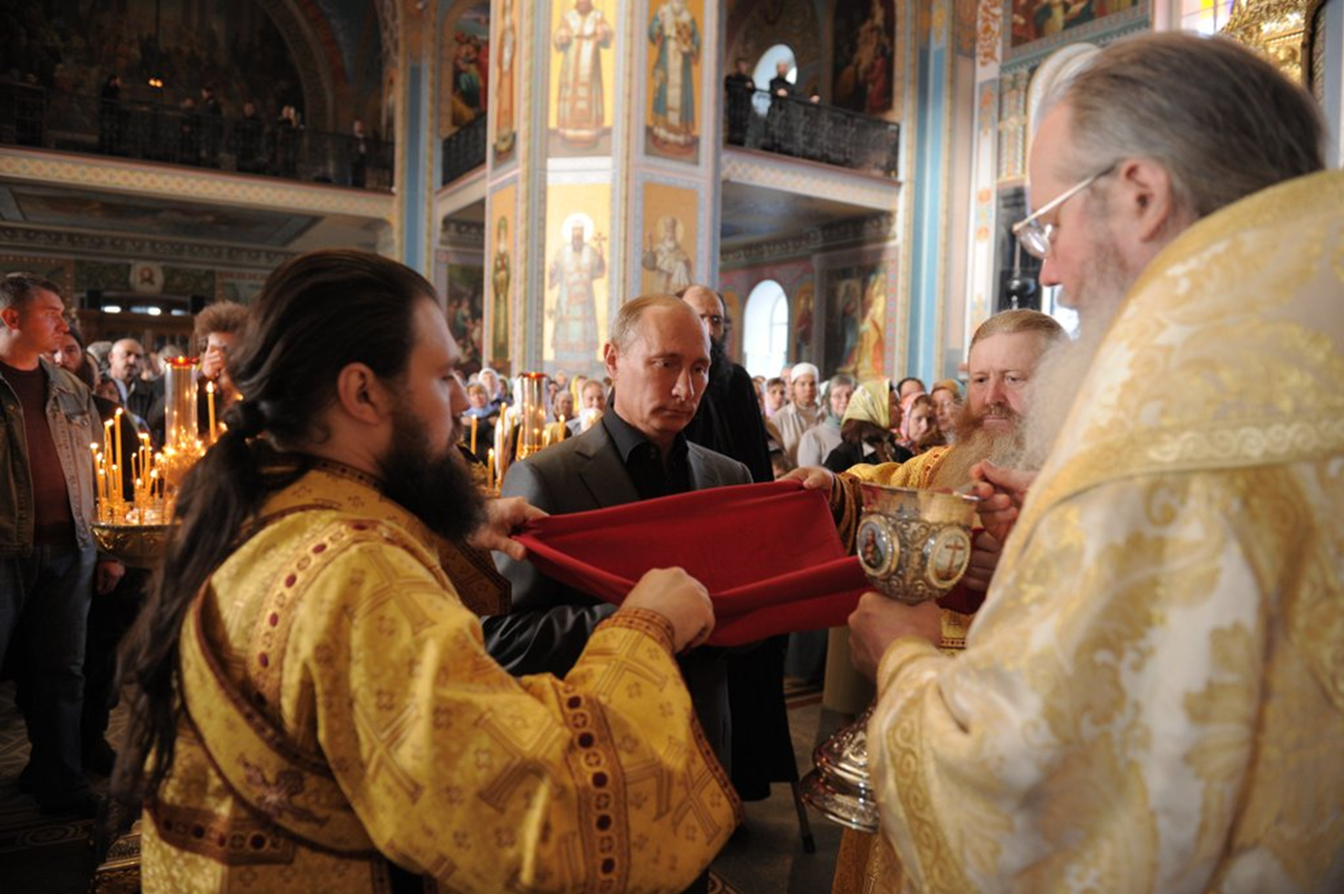
«Нашу страну, саму российскую государственность невозможно представить без духовного, исторического опыта Русской Православной Церкви» (В.В. Путин)

Slide 5
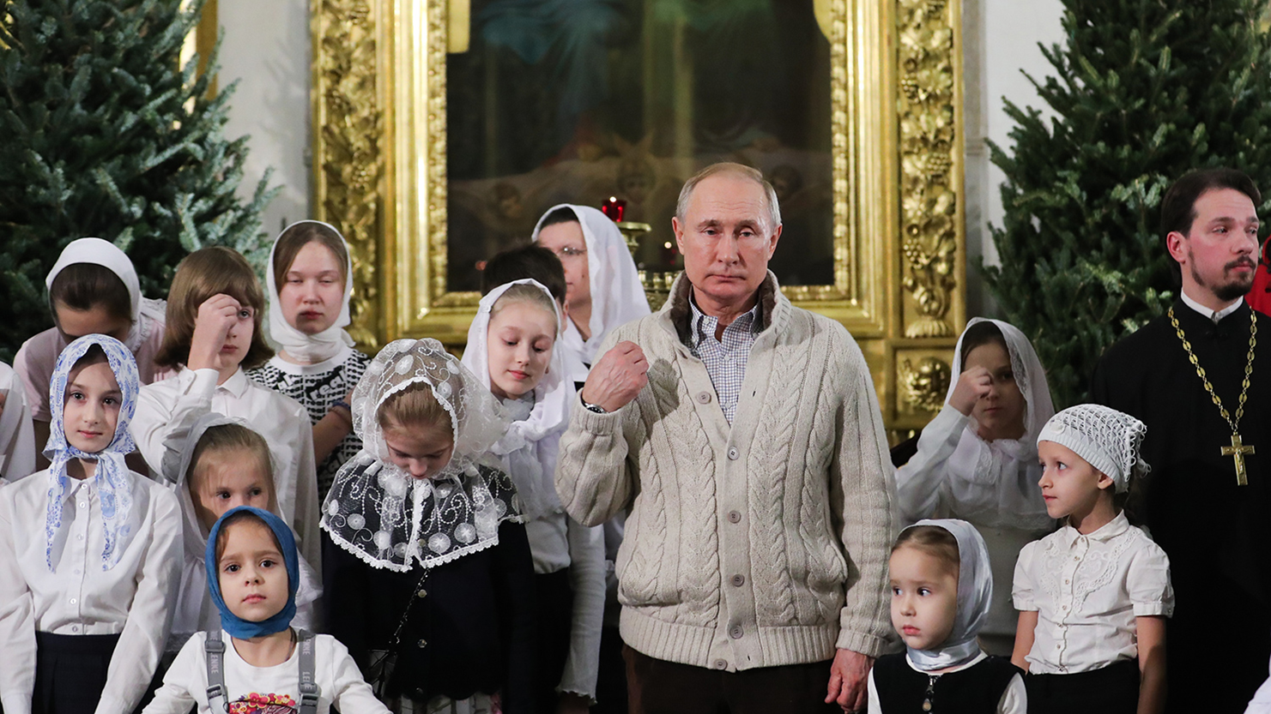
«Это очень интимный вопрос. Вы знаете, очень трудно говорить об этом на публику. На мой взгляд, человек рождается с верой в душе, уже рождается с этим. Только разные люди в разное время и при разных обстоятельствах начинают это понимать».
В.В. Путин

Slide 6
Настоящее и будущее Русского мира
Обращение Президента РФ В.В. Путина к Всемирному Русскому Народному Собору «Настоящее и будущее Русского мира» в ноябре 2023г. http://www.kremlin.ru/events/president/transcripts/72863
«Нам нужна целостная система просвещения, в которой гармонично дополняют друг друга семья, система образования, национальная культура, работа детских, молодёжных, спортивных, военно-патриотических организаций, широкое движение наставничества. И добавлю - мудрое слово духовных пастырей. Оно просто необходимо.
Поэтому вновь подчёркиваю важность участия представителей всех российских традиционных религий в образовании и воспитании нашей молодёжи. И конечно же в укреплении духовных, нравственных, семейных ценностей».

Slide 7
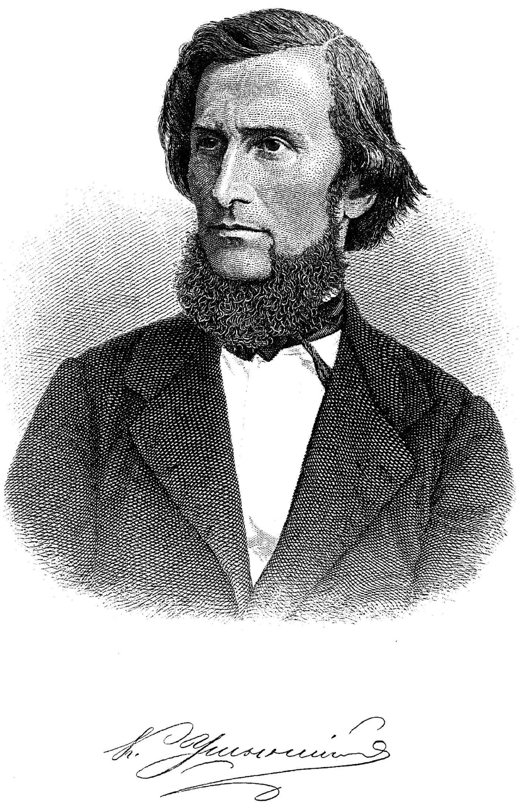
К.Д. Ушинский «О народности в общественном воспитании» (1857)
«…Для нас нехристианская педагогика есть вещь немыслимая – безголовый урод и деятельность без цели. Мы требуем, чтобы учитель русского языка, учитель истории и т.д. не только вбивали в голову своим ученикам факты своих наук, но развивали их умственно и нравственно. Но на что же может опираться нравственное развитие, если не на христианство? Кто не имеет религии и не чувствует ее потребности, тот не должен воспитывать детей…»

Slide 8
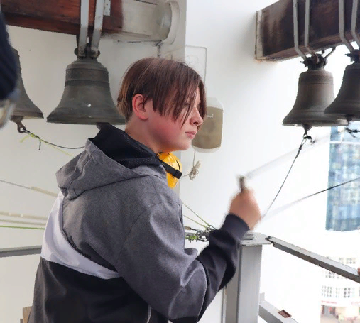
…Каковы бы ни были метафизические воззрения и убеждения воспитателя, но, приступая практически к делу воспитания, он должен твердо помнить, что вне христианства нет для человека идеала нравственности, нет нравственных основ, а, следовательно, нет и нравственных стремлений, которыми он должен руководствоваться при воспитании детей»…
https://azbyka.ru/otechnik/Konstantin_Ushinskij/konstantin-dmitrievich-ushinskij-o-znachenii-hristianstva-v-vospitanii-detej/

Slide 9
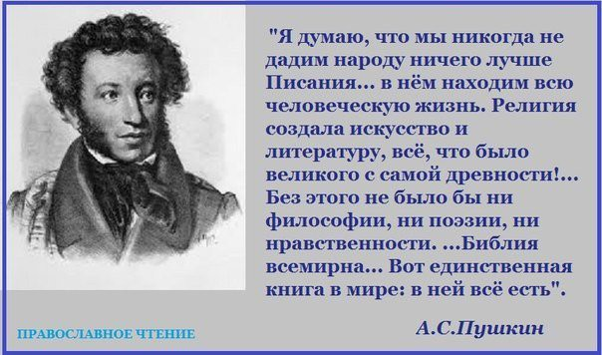

Slide 10
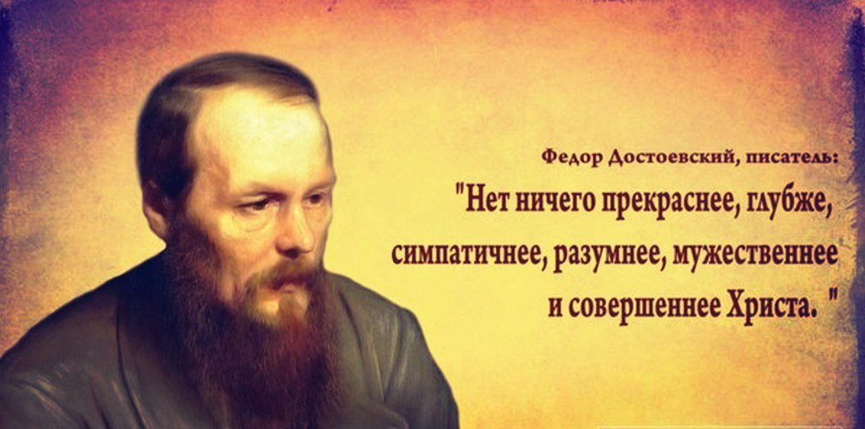

Slide 11
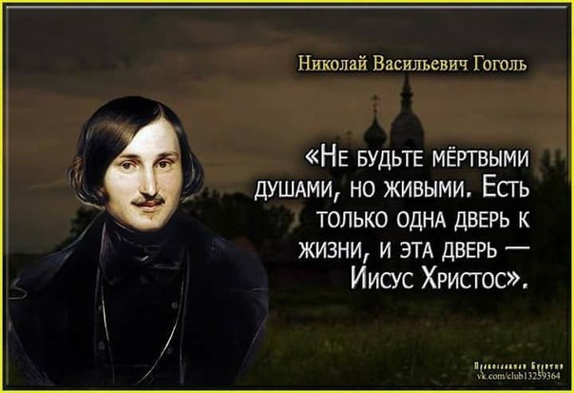

Slide 12


Slide 13
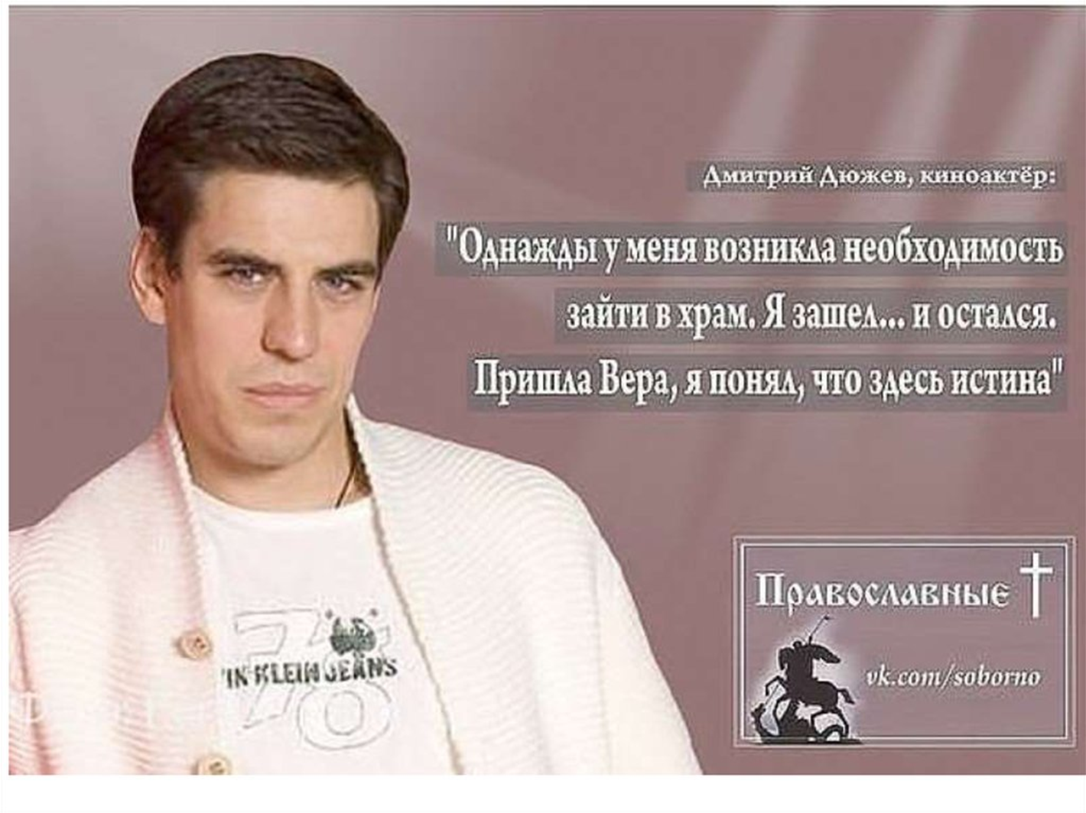

Slide 14


Slide 15


Slide 16
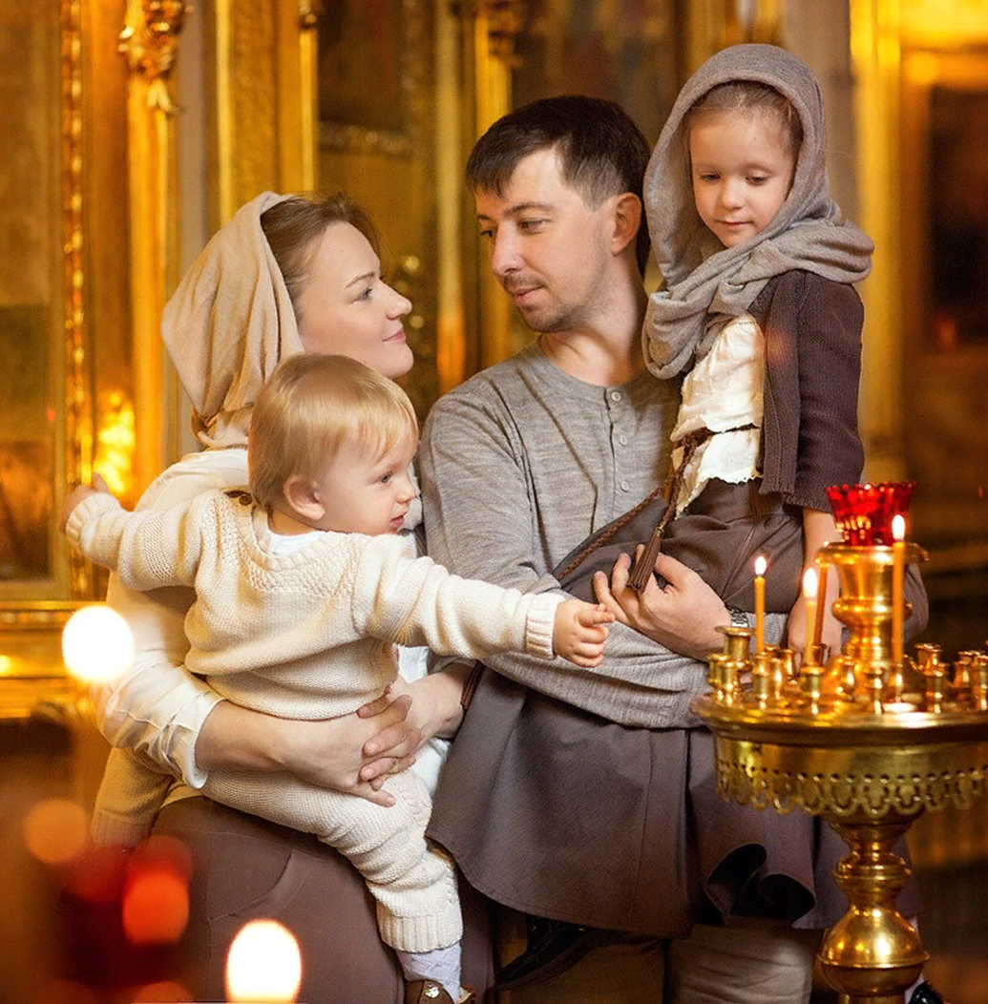

Slide 17
Постепенное введение православного компонента
Принципиально важно, что введение православного компонента в воспитательную работу школы или детского сада происходит постепенно, с учётом готовности самой образовательной организации
Это даёт возможность последовательно выстроить диалог с родителями и наладить сотрудничество с православным приходом, что является одним из условий введения православного компонента.

Slide 18
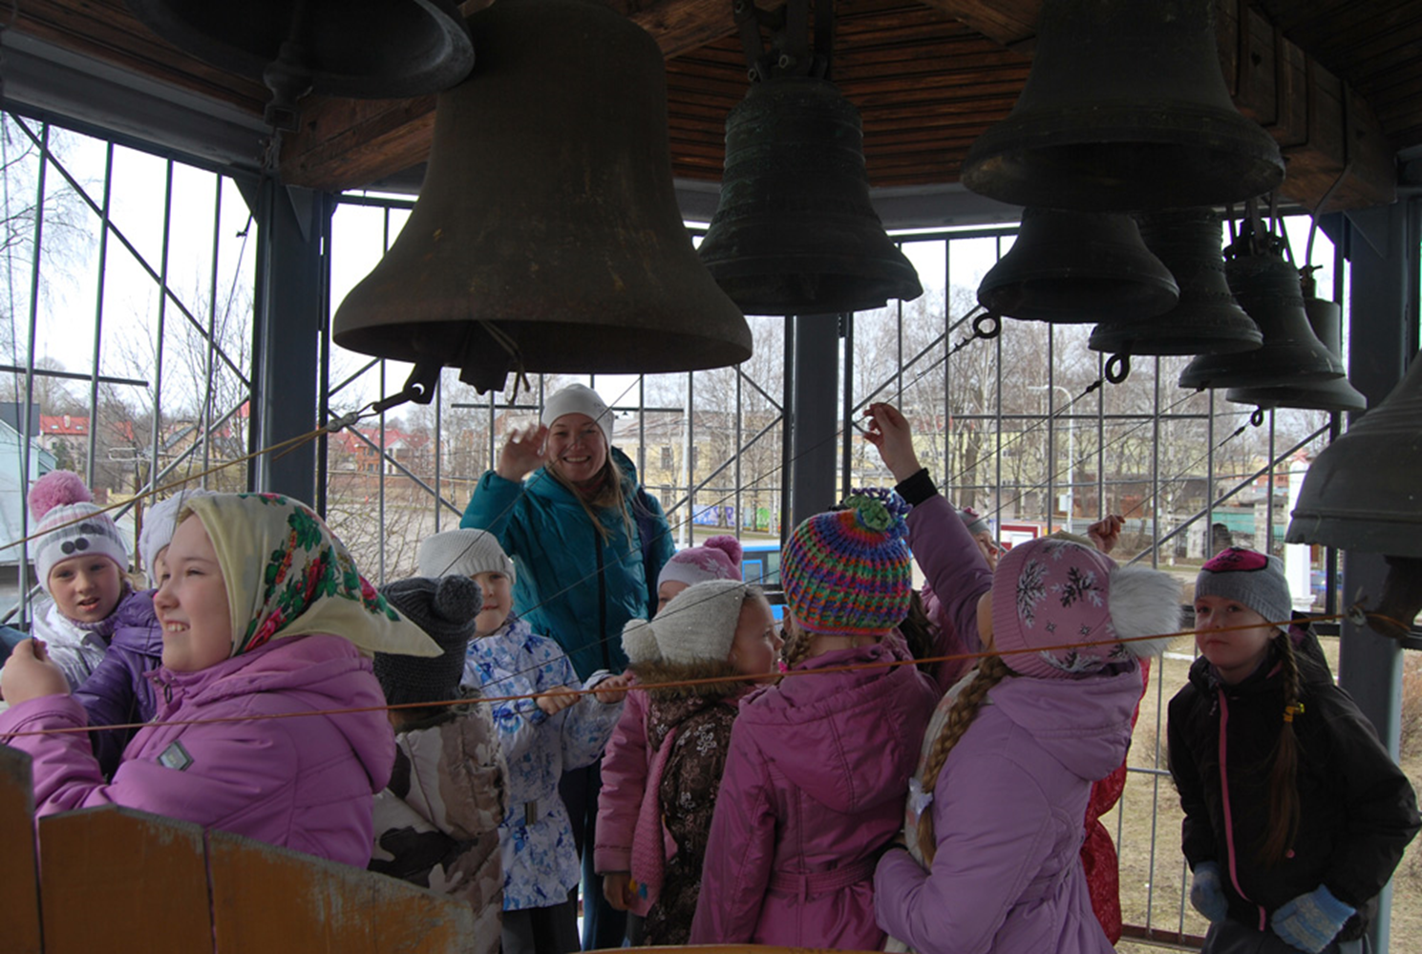
Совместное проведение мероприятий
Через совместное проведение мероприятий постепенно складываются отношения сотрудничества, дающие основу для последующей более систематической работы.

Slide 19
Работа с родителями
необходимо родителям рассказать о том зачем православный компонент в воспитательной работе
встречи со священнослужителями дают возможность последующего личного общения родителей со священнослужителями, в ходе которого могут находить решение проблемные вопросы воспитания с православной точки зрения
Неправославные родители, родители чуждые любой религиозной традиции своего ребёнка в православный класс или группу просто отдавать не будут

Slide 20

Участие родителей в мероприятиях
Ещё больший интерес возникает у родителей при совместном проведении мероприятий - экскурсий, встреч, православных праздников, например Рождества Христова в школе или детском саду.
Последовательное проведение совместных мероприятий с участием родителей снимает многие проблемы ещё до подписания договора или плана. При успешном проведении совместных православных мероприятий вопрос - зачем всё это? - снимается сам по себе.

Slide 21

Основной уровень
Преподавание профильных предметов
Отделом религиозного образования и катехизации почти во все школы и детские сады были представлены учебные пособия
Большинство школ начали преподавание ОПК с первого класса, хотя есть и примеры продолжения изучения ОПК в 5 и последующих классах после изучения ОПК в рамках ОРКСЭ в 4 классе

Slide 22
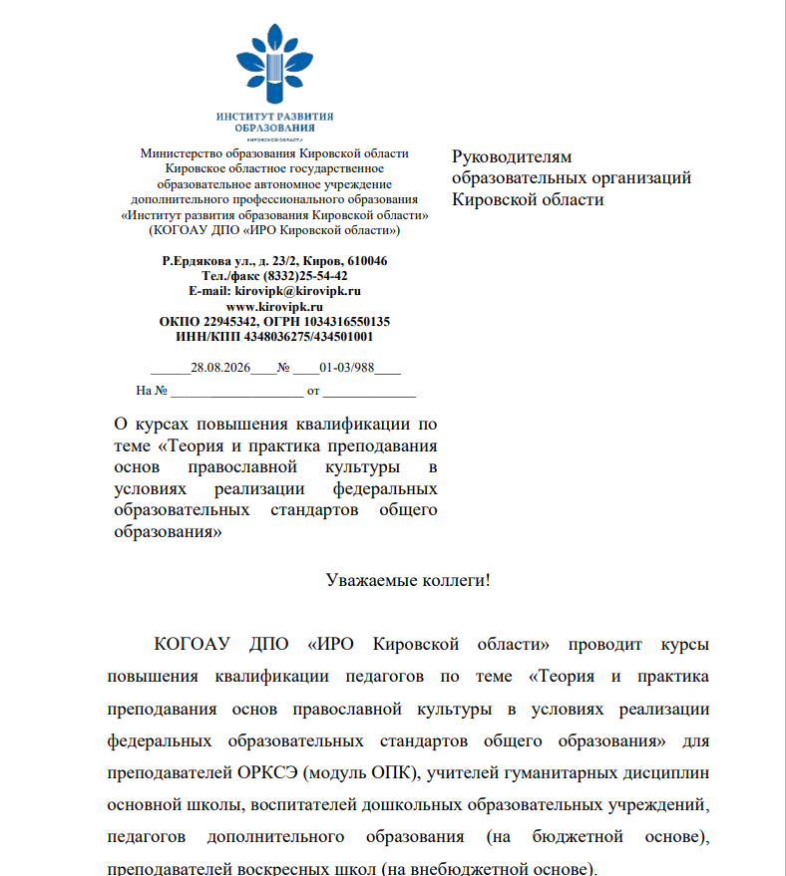
Подготовка учителей
Курсы «Теория и практика преподавания основ православной культуры в условиях реализации федеральных образовательных стандартов общего образования» ИРО Кировской области, которые закладывают на достойном уровне необходимые базовые знания.
Пройдут с 21 по 30 сентября 2026г.

Slide 23


Система методического сопровождения
Образовательная платформа «Клевер-лаборатория» https://clever-lab.pro/
Вебинары
Консультации на приходах и в Епархиальных отделах религиозного образования и катехизации

Slide 24

Объединения православных педагогов
Ассоциация православных педагогов, г. Киров
https://vk.com/associationoforthodoxteachers
Педагогическая ассоциация по духовно-нравственному воспитанию Северного образовательного округа, г. Слободской
https://slobkoll.ru/kolledzh-segodnya/pedagogicheskaya-assotsiatsiya-po-duhovno-nravstvennomu-vospitaniyu/?ysclid=mtjohg40hv16641573

Slide 25
Основные совместные мероприятия
Международный конкурс детского творчества «Красота Божьего мира» – 1 сентября – 10 октября
Общероссийская олимпиада школьников по Основам православной культуры «Русь Святая, храни веру Православную» - Школьный тур 15 сентября – 31 октября
Курсы «Теория и практика преподавания основ православной культуры в условиях реализации федеральных образовательных стандартов общего образования» - 21-30 сентября
Свято-Трифоновские образовательные чтения - 21-30 октября
Православные образовательные чтения в муниципалитетах – ноябрь - март
День народного единства – октябрь, ноябрь
День матери – ноябрь - декабрь
Рождество Христово – декабрь, январь
Масленица – февраль , март
Воспитательные беседы о страстях и добродетелях в дни Великого поста – март, апрель
День православной книги - март
Пасха – апрель, май
День Победы - май
День славянской письменности и культуры - май
Великорецкий крестный ход - июнь
Православная летняя смена в школьном лагере – июнь, июль
День семьи, любви и верности - июль
День Крещения Руси - июль

Slide 26
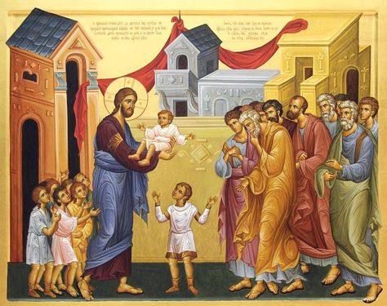
Отдел религиозного образования и катехизации Вятской Епархии
8 909 719 53 33 otdelrove@mail.ru

